Slide 1
Simplisia karbohidrat
Putu G. M. W. Mahayasih, M. Farm., Apt

Slide 2
SIMPLISIA KH DAN TURUNANNYA
GLUKOSA
Sinonim : dekstrosa
Berupa kristal putih dg rasa manis
Pembuatan skala industri
Hidrolisis pati menggunakan HCl encer pada suhu & tekanan tinggi.
Kemudian dinetralkan, dimurnikan dan dikristalkan dg penguapan
Pemakaian : terutama untuk nutrisi parenteral (infus glukosa)
industri makanan & minuman
Liquid glukosa : - hdrolisis tak sempurna dari pati
- mrpk campuran glukosa, maltosa & dekstrin
- dikenal dg corn syrup
- untuk industri makanan & minuman

Slide 3
MADU (MELLA DEPURATUM)
Diperoleh dari pemerasan/sentrifugasi sarang lebah Apis mellifera,
kemudian disaring
Madu berasal dari sukrosa dan gula lain yg tdp pada nektar
(kelenjar madu) bunga. Oleh enzim yg terdapat dlm liur lebah,
sukrosa dihidrolisis menjadi madu
Organoleptis : cairan berwarna putih, kuning pucat sampai coklat
kemerahan dg bau khas.
Warna & aroma madu tgt pada tumbuhan dari mana lebah
mengumpulkan.
Madu yg dikumpulkan dari bunga tumbh. tertentu (misal Datura
stramonium) dpt mgd zat berbahaya
Madu sering dipalsu dg menggunakan larutan sukrosa atau
hidrolisis sukrosa menggunakan asam (asam sitrat, HCl atau
H₂SO₄)

Slide 4
SORBITOL
Merupakan gula alkohol yg terdapat pd buah Sorbus aucuparia
dan sedikit dlm air kelapa (Cocos nucifera)
Digunakan untuk pemanis pada sediaan diet & pasta gigi
LAKTOSA
4-O-β-galaktopiranosil-D-glukosa; C₁₂H₂₂O₁₁; Mr 342,3
Sinonim Saccharum lactis atau gula susu
Kadar laktosa dlm susu sapi sekitar 5%. Jika dihidrolisis, laktosa
akan menghasilkan glukosa dan galaktosa
Cara memperoleh : susu dibiarkan bbrp jam, maka lemak susu (krim)
akan mengambang & dipisahkan. Bagian cair mgd protein, laktosa
dan garam organik. Dg penambahan renin (enzim) maka protein
akan menggumpal dan dipisahkan. Filtrat dipekatkan & ditambah
karbon aktif kemudian dikristalkan
Guna : pengisi sediaan farmasi
Laktulosa merupakan epimer laktosa, digunakan untuk laksan ringan

Slide 5
SAKAROSA
Sakarosa/sukrosa/gula tebu/gula bit adalah disakarida yg tersusun
dari glukosa dan fruktosa
Diperoleh dari beberapa spesiaes tumbh., tebu (Saccharum
officinarum), Beta vulgaris (gula bit)
Cara pembuatan :
Perasan batang tebu/rhizoma Beta vulgaris dipanaskan dg Ca(OH)₂
untuk menetralkan asam & mengendapkan albumin, dinginkan &
endapkan.
Endapan dipisah dg dekantasi/penyaringan, bagian yg jernih
diuapkan dg pemanasan sampai timbul kristal gula.
Kristal gula dipisahkan dg sentrifugasi & cairan sisa brp sirop coklat
disebut tetes/molase.
Kristal gula masih kuning kecoklatan, dibersihkan dg cara kristal
dilarutkan kembali dan disentrifugasi untuk mengendapkan kotoran.
Selanjutnya diputihkan dg karbon aktif & dikristalkan kembali

Slide 6
Tumbuhan lain penghasil sakarosa : Phoenix dactylifera (kurma),
Cocos nucifera (sadapan tandan), Arenga pinata (sadapan tandan)
Pemakaian : sebagai pemanis sediaan farmasi
AMILUM
Merupakan polisakarida yg tersusun dari glukosa
Amilum terdiri dari 2 komponen : amilosa (20%) & amilopektin 80%)
Amilosa (β-amilosa) mrpk polimer rantai lurus dg 250-300 unit
glukosa, bersifat larut air tetapi tdk stabil & cepat mengendap
Amilopektin (α-amilosa) mrpk polimer dg rantai bercabang & tdk
larut air
Sifat amilum ditentukan oleh perbedaan kadar amilosa & amilopektin
Butir amilum memiliki ukuran dan bentuk yg berbeda shg dapat
diidentifikasi scr mikrokopi

Slide 7
Tumbuhan penghasil amilum
Nama Simplisia | Tumbuhan Penghasil | Bag. Tumbh.
Amilum Solani | Solanum tuberosum | Tuber
Amilum Maydis | Zea mays | Buah/Biji
Amilum Manihot | Manihot utilissima | Tuber
Amilum Oryzae | Oryza sativa | Buah/Biji
Amilum Marantae | Maranta arundinacea | Rhizoma
Amilum Sagoo | Metroxylon sagoo | Empulur batang
Amilum Tritici | Triticum aestivum | Buah/Biji

Slide 8
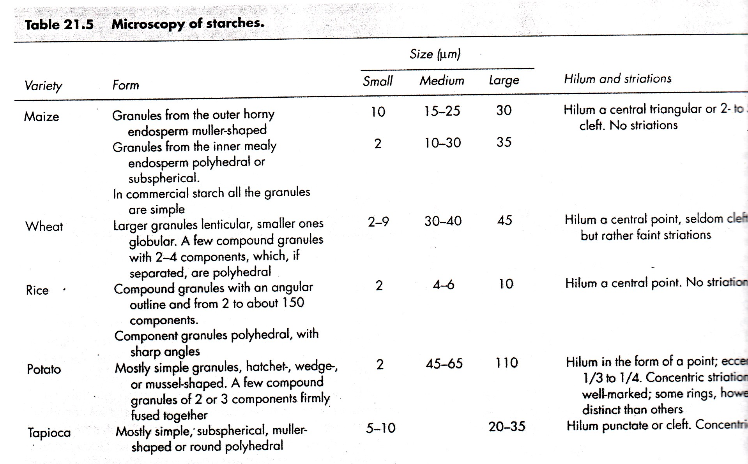

Slide 9
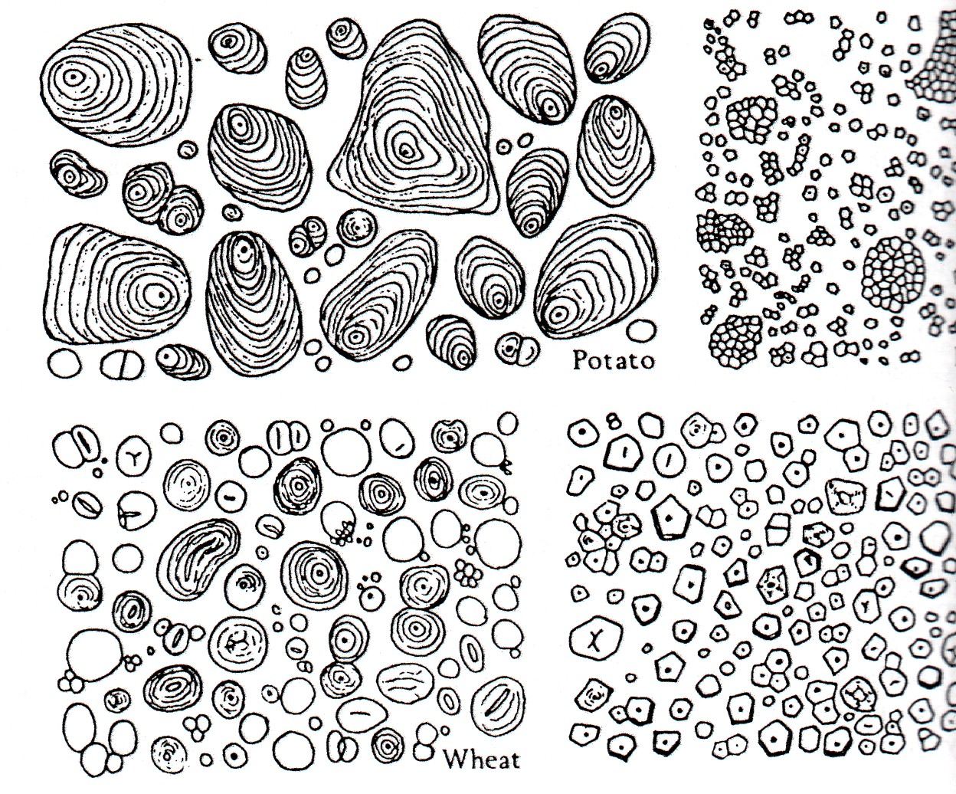

Slide 10
Isolasi Amilum
Tahapan-tahapan pokok pada isolasi amilum
Pembebasan amilum dari sel/desintegrasi jaringan dan sel
Pemishan amilum dari lemak dan protein
Pengendapan dan pengeringan
Contoh : isolasi Amilum Maydis
Biji jagung direndam air hangat (50ºC) +0,2% H₂SO₄ (2 hari) untuk menghidrolisis dinding biji diikuti penggilingan kasar
Dari hasil penggilingan kasar minyak akan mengambang dan dipisah dg cara dekantasi
Selanjutnya endosperm yg tenggelam digiling halus untuk membebaskan amilum dari dalam sel
Suspensi yg dihasilkan dipisahkan dg penyaringan dan dilajutkan dg sentrifugasi shg amilum akan mengendap

Slide 11
HIDROKOLOID TUMBUHAN
PEKTIN
Merupakan campuran metil ester galakturonan, galaktan & araban
yang diperoleh dari hidrolisis protopektin
Protopektin : * merupakan komponen dinding primer sel tumbuhan yg
tidak larut air
* jika dihidrolisis dg asam tjd pemutusan bbrp ikatan
glikosidik shg terbentuk molekul yg lebih kecil dan dpt
larut air
* jika dihidrolisis dg basa tjd pemecahan ikatan metil
ester shg terbentuk garam dari asam pektat dan
asam pektinat
Secara komersial pektin diperoleh dari
* ampas perasan buah apel (mgd pektin 15-20% berat kering)
* kulit jeruk (mgd pektin 20-30% berat kering)
Ampas apel dihidrolisis pd suhu 60-90 ºC dg derajat keasaman ± 2,5
Pektin yg dihasilkan dipisahkan dg sentrifugasi
Kegunaan : * obat diare
* untuk industri makanan (es krim, selai, sirop)

Slide 12
GOM/MUSILAGO
Gom/musilago adalah eksudat tumbuhan berupa senyawa polisakarida
atau garam dari polisakarida
Komposisi kimianya sangat heterogen. Jika dihidrolisis akan
menghasilkan senyawa arabinosa, galaktosa, glukosa, manosa,
xylosa & berbagai senyawa asam uronat.
Istilah gom dan musilago kadang dibedakan
Gom diartikan sbg eksudat yg keluar akibat faktor patogenik
Musilago merupakan proses fisiologis
Gom dpt berupa polimer rantai lurus atau bercabang
Polimer rantai lurus memiliki kelarutan yg kecil & menghasilkan
larutan kental & kurang stabil
Polimer bercabang lebih cenderung membentuk gel dan lengket
sehingga baik untuk pengikat
Gom digunakan sebagai pengikat tablet, emulsifier, stabilizer dan
pengental

Slide 13
Gom alami dapat diklasifikasikan menjadi 4:
Gom eksudat
Gom biji
Gom laut
Gom mikrobial
GOM ARAB (GOM AKASIA)
Mrpk eksudat dari ranting atau cabang Acacia senegal yg dilukai.
Cabang dilukai sampai kambium, eksudat yg keluar dpt dipanen
setelah 30 hari
Gom diperdagangkan dlm bentuk serpihan atau butiran berdiameter
sampai 3 cm berwarna putih kekuningan & tidak berbau
Komposisi : tersusun dari arabin yg mrpk garam Ca, K atau Mg
dari asam arabat. Jika dihidrolisis menghasilkan L-arabinosa,
D-galaktosa, D-glukoronat dan L-ramnosa
Pemakaian : stabilisator emulsi, lozenges dan permen
Larutan gom arab memiliki viskositas rendah, stabil pada pH 2-10

Slide 14
GOM TRAGAKAN
Mrpk eksudat yg keluar dari cabang Astragalus sp. yg dilukai
Astragalus penghasil tragakan: A. gummifer, A. kurdicus,
A. brachycalyx
Tragakan diperdagangkan dlm bentuk kepingan semitransparan
berwarna putih sampai putih kekuningan
Komposisi : tersususn dr komponen larut air tragakantin &
komponen tak larut air basorin. Keduanya mrpk polimer dari asam
galakturonat, galaktopiranosa, arabofuranosa
Tragakantin tidak mengandung gugus metoksi sedangkan
basorin mengandung 5-35% gugus metoksi
Pemakaian : sbg pensuspensi & pengemulsi, pengikat tablet

Slide 15
GOM GHATI (GOM INDIA)
Mrpk eksudat dari Anogeissus latifolia. Berasal dr India & Pakistan
Sering digunakan sbg pengganti gom arab
Pada konsentrasi yg sama gom ghati membentuk larutan yg lebih
kental
GOM KARAYA (GOM STERCULIA)
Mrpk eksudat dari Sterculia urens, S. villosa, S. tragantha atau
Cochlospermum gossypium
Berasal dari India
Pada hdrolisis menghasilkan D-galaktosa, L-rhamnosa, asam D-
galakturonat, asam aldobiouronat, asam asetat.
Kandungan asam uronat kurang lebih 37%
Digunakan sbg laksantif

Slide 16
GOM GUAR (GUARANA)
Mrpk serbuk dari endosperm Cyamopsis tetragonolobus
Kandungan utamanya galaktomanan yg pada hidrolisis
menghasilkan galaktosa dan mannosa
Penggunaan sebagai laksantif, pengikat tablet
Diakui sebagai oral hipoglikemik, krn dpt memperlambat
penyerapan gula
Juga diakui menurunkan kadar kolesterol, kemungkinan krn dapat
mengikat garam empedu
PLANTAGINIS SEMEN (PSILIUM SEED)
Mrpk biji Plantago psilium, P. ovata & P. indica
Bentuk yg paling banyak diperdagangkan adalah sekam biji Plantago
Biji Plantago yg mgd 10-30% hidrokoloid yg terletak pd bagian luar
kulit biji yg dpt dipisahkan mjd fraksi polisakarida netral dan
polisakarida asam
Penggunaan : sbg suplemen fiber & laksantif disertai banyak minum

Slide 17
Metilselulosa
Merupakan selulosa yang termetilasi gugus OH-nya
Dibuat dari Selulosa alkali murni yg dihasilkan dari
bubur kayu
Selulosa alkali direaksikan metil klorida pada
tekanan tinggi sehingga dua dari tiga gugus hidroksil dari
glukosa termetilasi
Digunakan untuk meningkatkan viskositas, menstabilkan
lotion, suspensi, pasta dan salep. Juga digunakan
sebagai disintegran tablet
Dalam pengobatan
* digunakan sebagai laksantif pada konstipasi kronis
* digunakan sebagai penekan nafsu makan pada
obesitas karena dapat menimbulkan rasa kenyang

Slide 18
Carmellose Sodium
(Sodium Karboksimetilselulosa)
Berupa serbuk atau granul higroskopis tak berwarna dan
tak berbau
Dibuat dari Selulosa alkali yg direaksikan
asam monokloroasetat
Larut dalam air , tidak larut dalam pelarut organik
Penggunaan sama dengan metilselulosa, juga sebagai
laksantif dan antasid

Slide 19
Inulin
Diperoleh dari Dahlia variabilis, Heliantus tuberosus dan
genus lain dari Compositae
Nama inulin diturunkan dari nama tanaman Inula
helenium, dari mana inulin diisolasi pertama pada abad
ke 19
Secara kimia mengandung 35-50 ikatan rantai
1,2-fruktofuranosa yang pada ujungnya diakhiri satu unit
glukosa
Inulin tidak dimetabolisme oleh tubuh dan diekskresi
dalam bentuk tak berubah
Injeksi Inulin digunakan untuk mengukur kecepatan
filtrasi glomerulus

Slide 20
RUMPUT LAUT & HASIL PENYARIANNYA
AGAR
Penghasil : ganggang merah Gelidium amansii, G. cartilagenum
Isolasi : ganggang dikeringkan, dibersihkan dari pasir, kerang &
garam. Direbus dg larutan asam encer 30 menit, disaring. Mucilago
yg dihasilkan dipotong-potong kemudian dibekukan
Komposisi : tdd agarosa & agaropektin
Agarosa mrpk polimer galaktosa yg netral
Agaropektin mrpk polisakarida tersulfonasi
Sifat : tdk larut air dingin, larut air panas. Pemanasan 0,5-1% agar
akan menghasilkan gel pada pendinginan, pH larutan 1% = 2
Pemakaian : untuk mengatasi konstipasi kronik, media kultur.
Agarosa digunakan untuk elektroforesis

Slide 21
KARAGEN
Nama lain : Chondrus
Mrpk thalus kering dari Chondrus crispus atau Gigartina stellata
Mengembang dalam air dan 47% larut secara perlahan
Kandungan : serupa dg agar
Pemakaian : bahan dasar kosmetik, pengemulsi industri makanan
Karagen menunjukkan aktivitas antikoagulan
ALGIN (NATRIUM ALGINAT)
Mrpk polimer dari asam D-manuronat & asam L-glukoronat
Penghasil : ganggang coklat Laminaria digitata & Macrocystis pyrifera
Tidak berasa dan berbau, mudah larut dalam air membentuk koloid
yang kental
Pemakaian : pengemulsi makanan dalam industri es krim, permen
coklat

